Slide 1

자연어처리 기초
Day 01
강의자 : 김수빈

Slide 2
Contents
1
자연어처리
2
텍스트 정제와 토큰화
3
텍스트 벡터화와 임베딩
4
텍스트 분류
5
딥러닝 기초
6
RNN

Slide 3
5
딥러닝 기초
인공지능
인간의 지능을 모방하여 문제 해결과 학습을 수행할 수 있는 기술
머신러닝
데이터로부터 학습하고 예측이나 결정을 내리는 알고리즘의 집합
딥러닝
인간의 뇌 구조를 본뜬 인공신경망을 활용하여 복잡한 패턴과 특성을 자동으로 학습하는 머신러닝의 하위분야
Notes:
Python에는 다양한 자료형이 존재합니다.

Slide 4
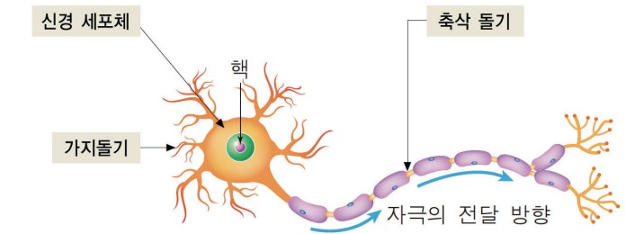
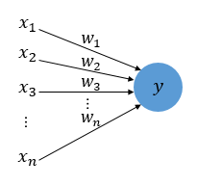
5
딥러닝 기초
인공신경망 (ANN)
- 인간의 뇌 신경망을 본뜬 컴퓨터 시스템
- 여러 개의 노드(뉴런)이 층(layer)로 구성되어 연결되어있는 구조
- 각 노드에서 입력값을 받아 특정 가중치를 적용한 후 활성화 함수를 통해 출력을 생성
- 이 과정에서 입력 데이터에서 패턴을 학습, 다양한 예측 및 분류 해결
Notes:
Python에는 다양한 자료형이 존재합니다.

Slide 5
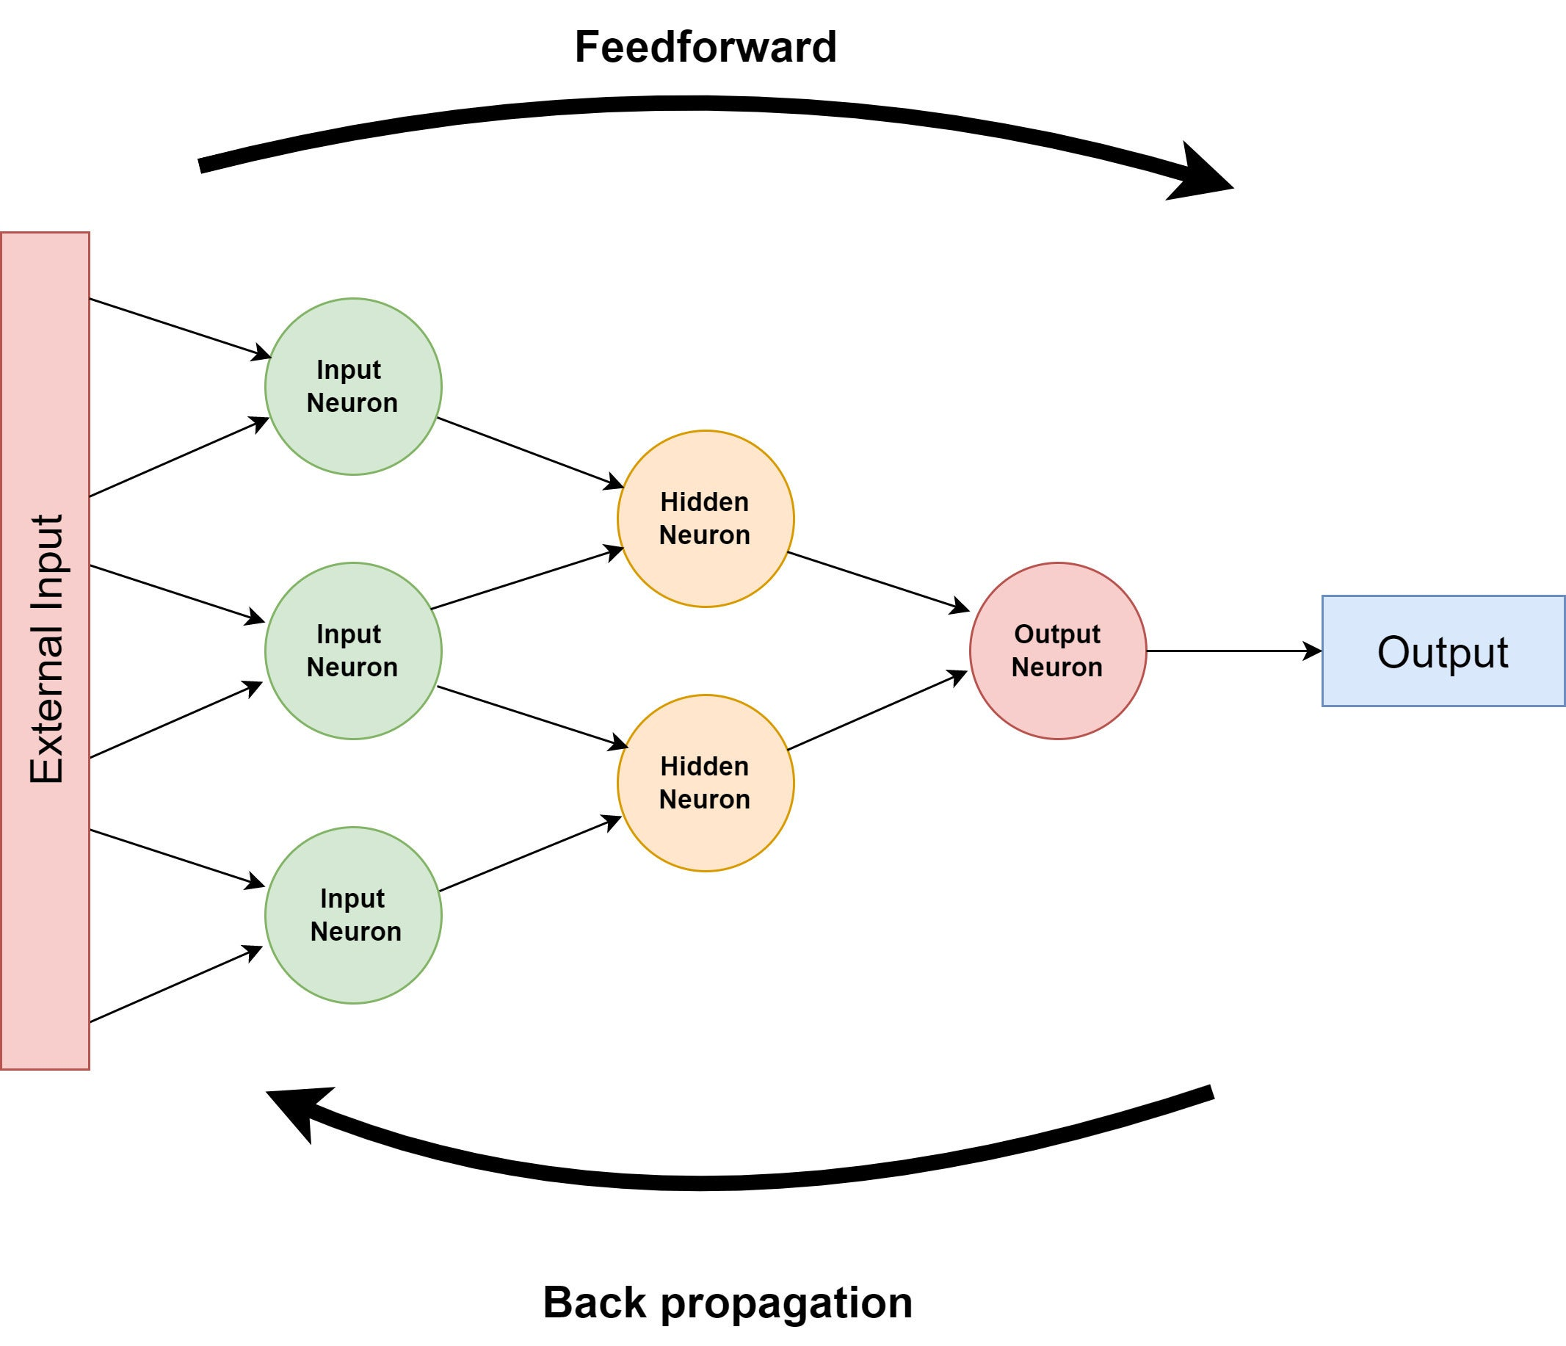
5
딥러닝 기초
순전파와 역전파
순전파
(Forward propagation)
입력값이 들어오면 여러 개의 은닉층을 순서대로 거쳐
결과값을 내는 과정
역전파
(Back propagation)
계산 결과와 정답의 오차를 구해 이 오차에 관여하는 값들의 가중치를 수정하여 오차가 작아지는 방향으로 수정하는 과정
Notes:
Python에는 다양한 자료형이 존재합니다.

Slide 6
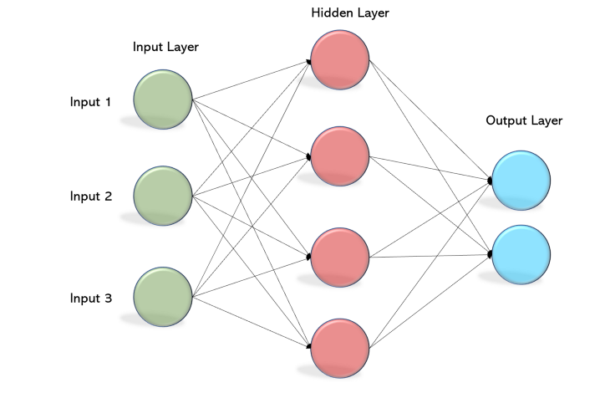
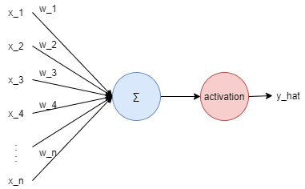
5
딥러닝 기초
활성화함수
- 임계치를 넘어야 출력신호로 1 출력, 그렇지 않으면 0 출력
- step function
단층 신경망
다층 신경망
Notes:
Python에는 다양한 자료형이 존재합니다.

Slide 7
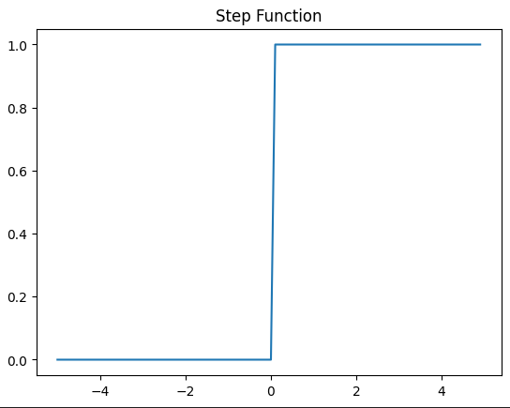
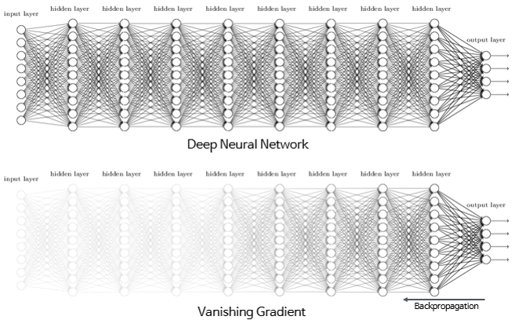
5
딥러닝 기초
활성화함수
- 출력값의 범위 조정
- 시그모이드 함수
- 하이퍼볼릭 탄젠트 함수
- ReLU
- Leaky ReLU
- 소프트맥스 함수
Notes:
Python에는 다양한 자료형이 존재합니다.

Slide 8
5
딥러닝 기초
손실함수
- 역전파
- 모델이 나타내는 확률 분포와 데이터가 따르는 실제 확률 분포 사이의 차이
- 실제값과 예측값의 차이
- 손실함수의 값을 최소화 하는 가중치를 찾아가는 것이 딥러닝 학습의 목표
- 회귀 : MSE, 분류 : 크로스엔트로피를 주로 사용
Notes:
Python에는 다양한 자료형이 존재합니다.

Slide 9
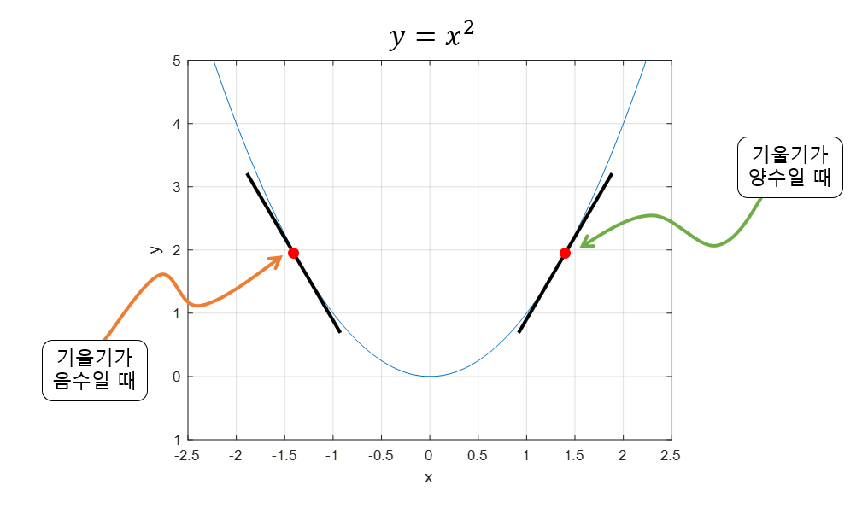
5
딥러닝 기초
손실함수값을 최소화?
- 옵티마이저
Notes:
Python에는 다양한 자료형이 존재합니다.

Slide 10
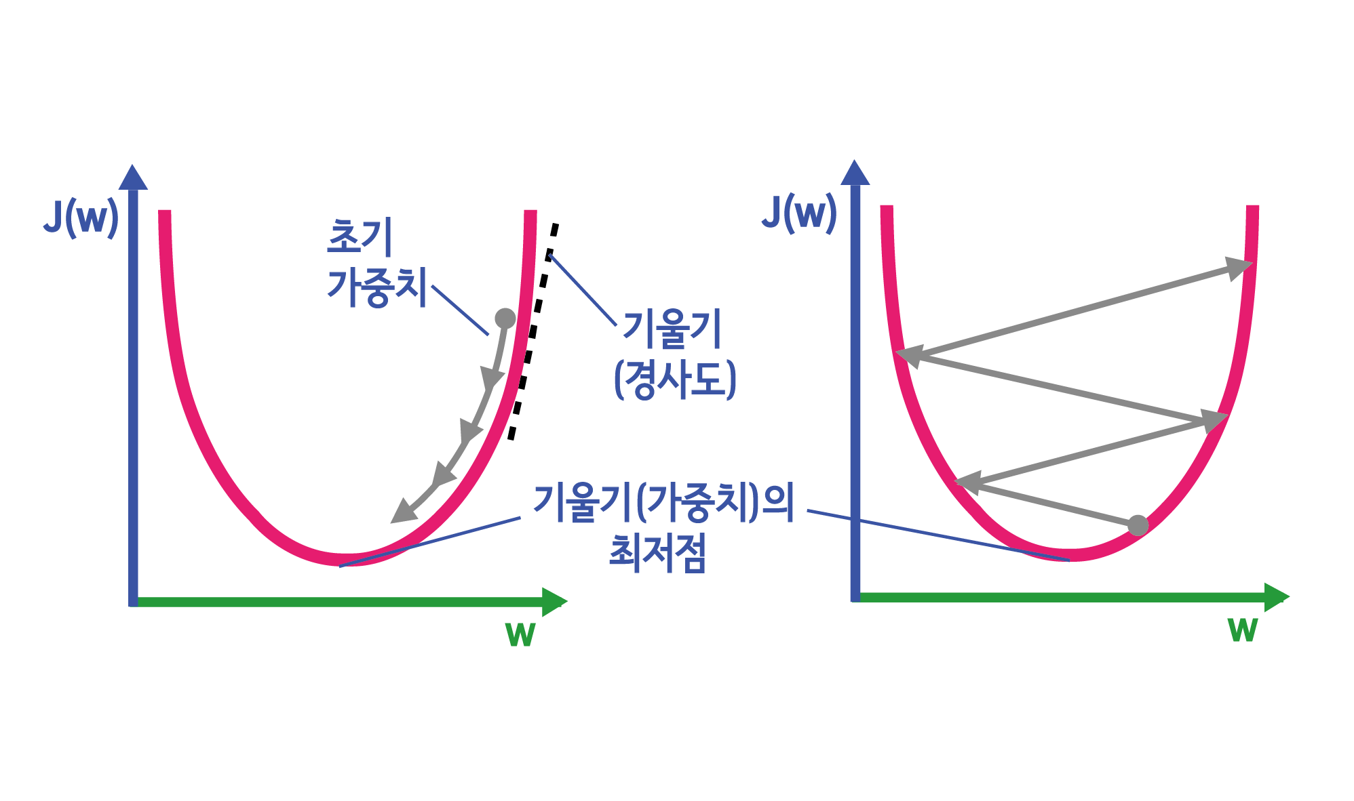
5
딥러닝 기초
경사하강법
- Learning Rage (학습률)
모델이 학습하는 속도를 조절
- Learning Rage가 너무 크면?
최적점을 지나쳐버릴 수 있음
- Learning Rage가 너무 작으면?
학습이 매우 느리게되며
Local Minimum에 갇힐 가능성이 커짐
Notes:
Python에는 다양한 자료형이 존재합니다.

Slide 11
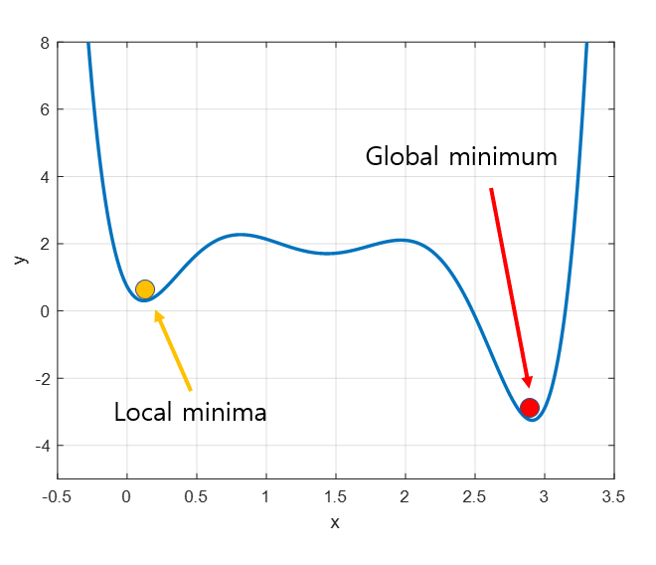
5
딥러닝 기초
경사하강법
Notes:
Python에는 다양한 자료형이 존재합니다.

Slide 12
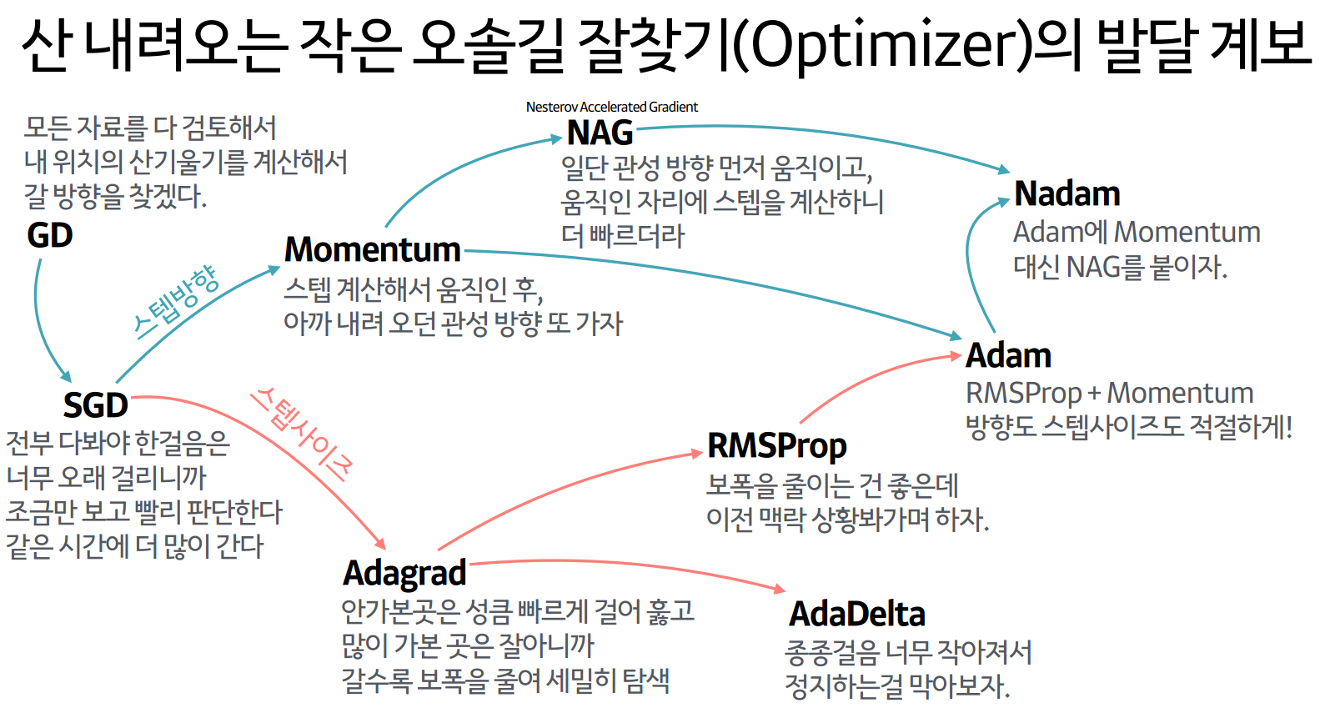
5
딥러닝 기초
경사하강법
Notes:
Python에는 다양한 자료형이 존재합니다.

Slide 13
5
딥러닝 기초
용어 정리
- 학습률(Learning Rate) : 가중치를 업데이트하는 스텝의 크기를 결정하는 하이퍼파라미터
- 배치 크기(Batch Size) : 훈련 데이터 전체 중에서 사용할 일부 훈련 데이터 크기
- 이터레이션(Iteration) : 모델이 학습하는 각 단계마다 일부 데이터를 사용하여 모델 가중치 업데이트
- 에포크(Epoch) : 전체 데이터셋을 한 번 학습하는 과정의 수 ( 총 1000개의 샘플, 배치크기가 10, 한 번의 에포크는 총 100개의 이터레이션)
- 드롭아웃(DropOut) : 과적합 방지를 위해 사용되는 정규화 기법, 학습 과정에서 일부 뉴런을 무작위로 제거하여 과적합을 방지(제외될 뉴런의 비율을 선택, 일반적으로 20~50% 사이 사용)
Notes:
Python에는 다양한 자료형이 존재합니다.

Slide 14
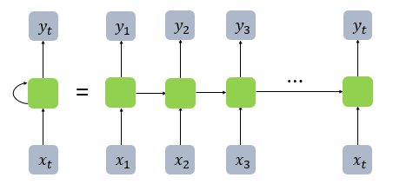
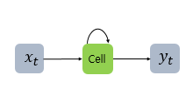
6
RNN
RNN (Recurrent Neural Network)
순환 신경망으로, 이전 데이터의 정보가 신경망 층에서 순환되어 기억하도록 구성된 모델
출력층 방향으로 향하던 기본 신경망과는 다르게 각 시점에서 나온 값을 자신의 입력으로 사용하는 재귀적 활동을 수행
시점 : t, 다음 시점인 t+1의 자신에게 보내는 값 = 은닉상태
Notes:
Python에는 다양한 자료형이 존재합니다.

Slide 15
6
RNN
RNN 개요
안녕하세요
지금
이
상품을
구매하세요
안녕하세요
지금
이
상품을
안녕하세요
지금
이
안녕하세요
지금
안녕하세요
이 메일은 스팸일까? 예측, 모든 단어를 다 읽고 나서 스팸일 가능성을 계산해서 출력
Notes:
Python에는 다양한 자료형이 존재합니다.

Slide 16
감사합니다.
Thank You

